Slide 1
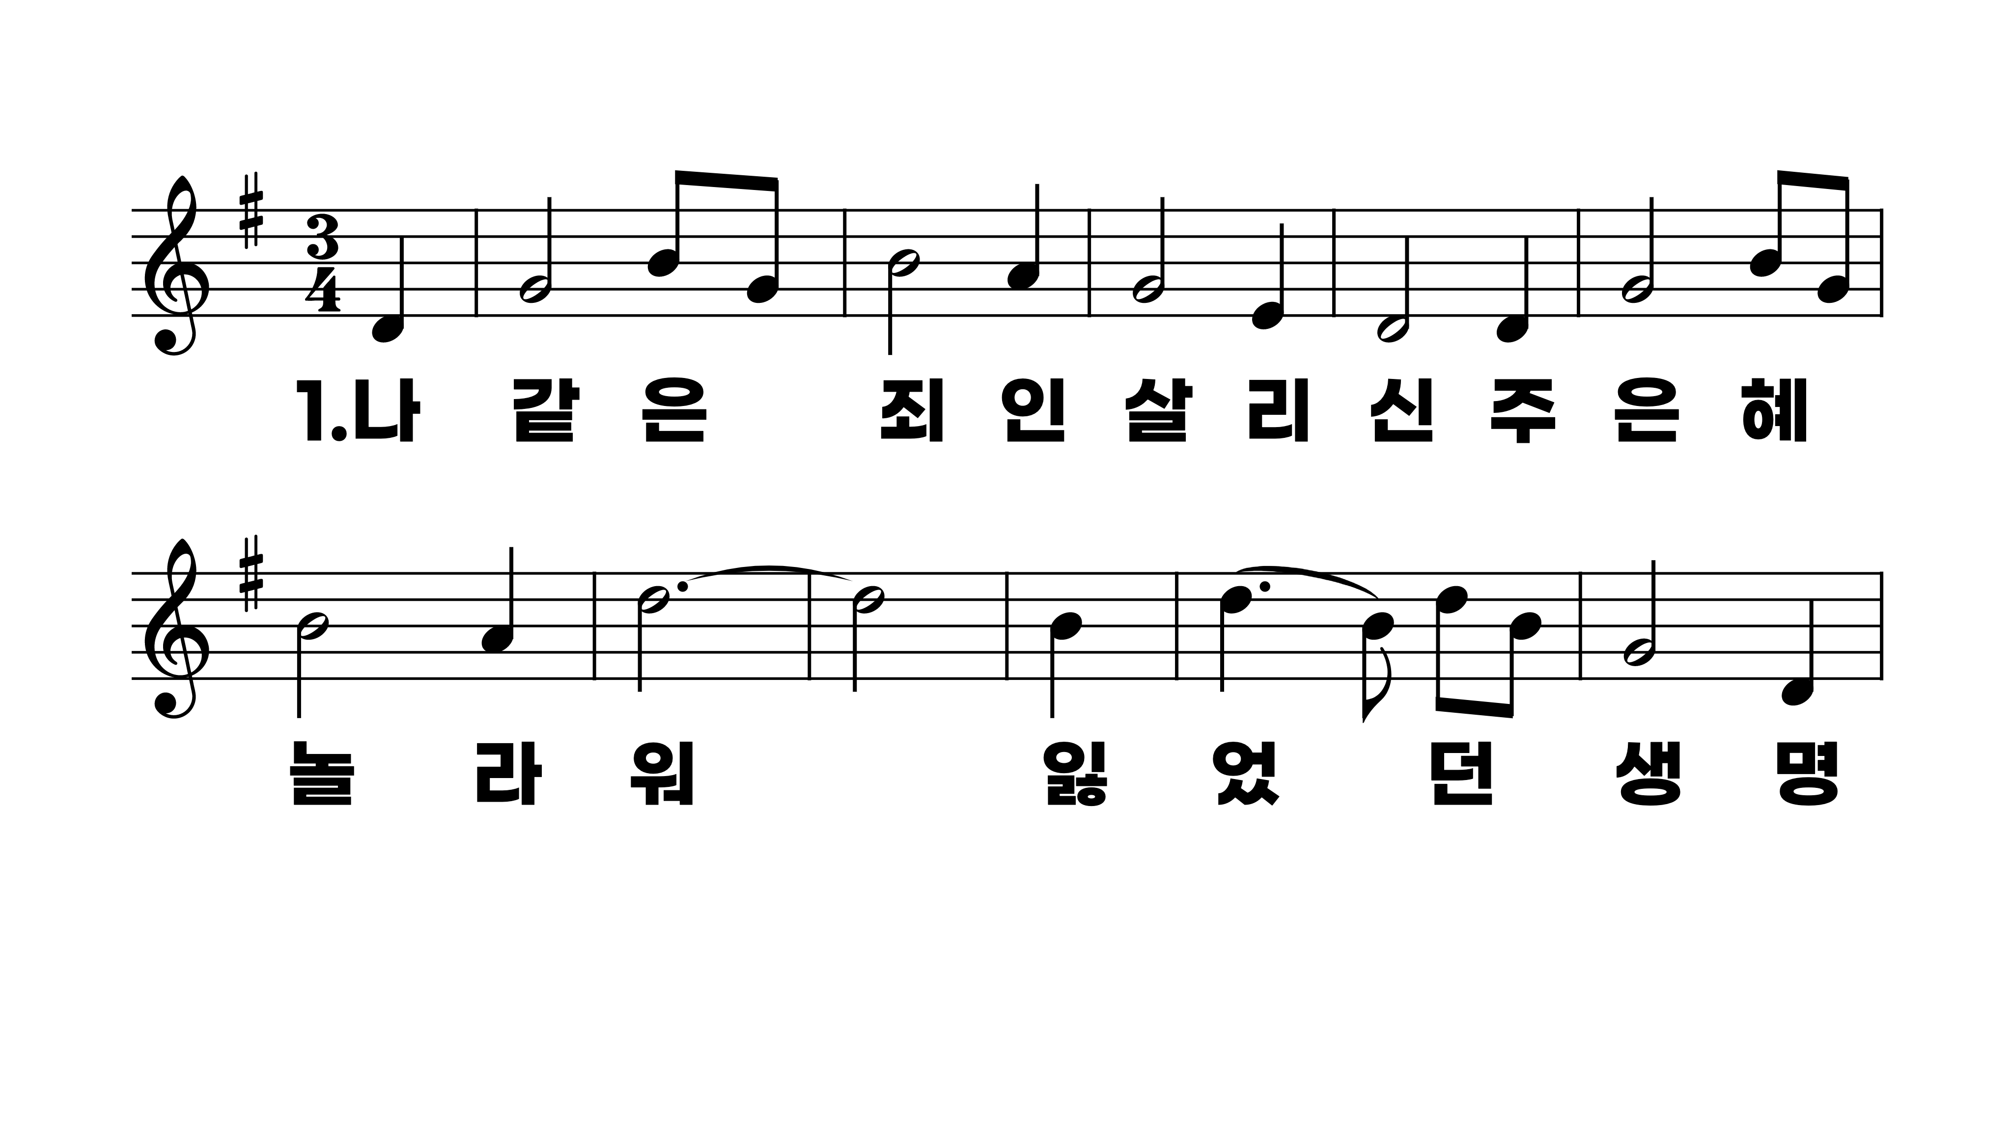
305장 나 같은 죄인 살리신
1.나같은죄인
2.큰죄악에서
3.이제껏내가
4.거기서우리

Slide 2
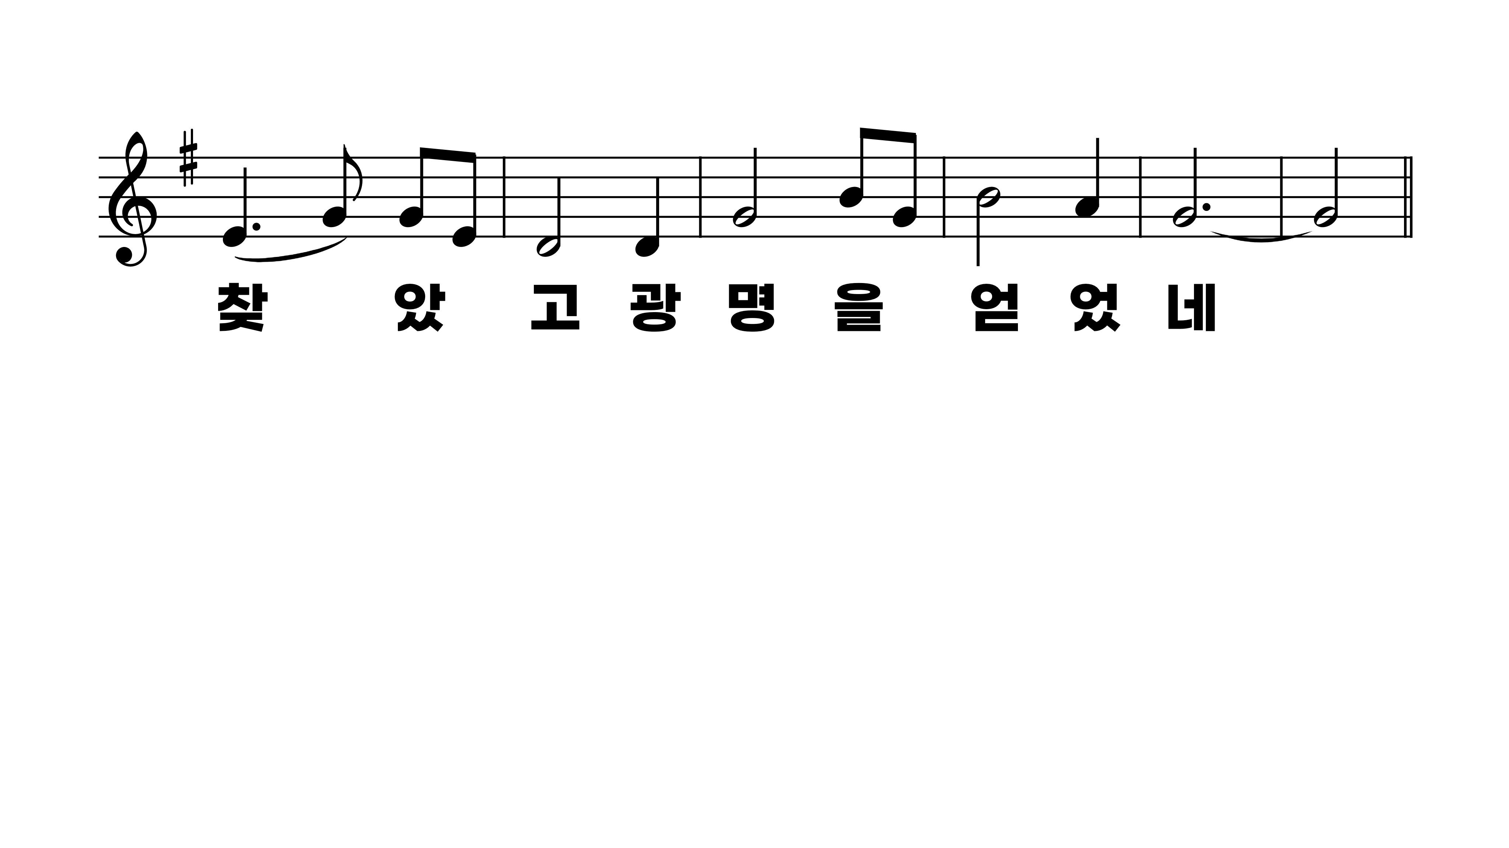
305장 나 같은 죄인 살리신
1.나같은죄인
2.큰죄악에서
3.이제껏내가
4.거기서우리

Slide 3
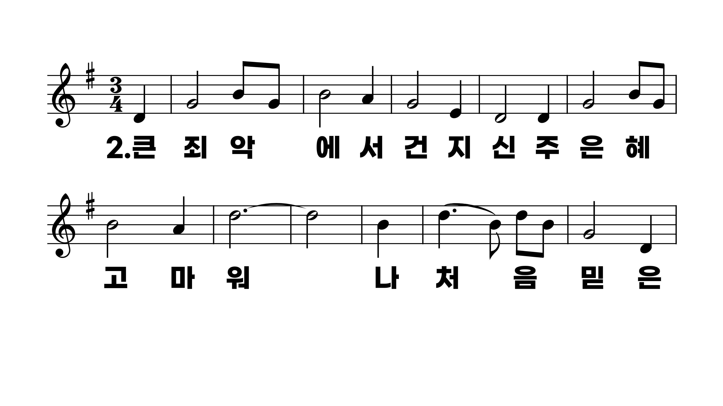
305장 나 같은 죄인 살리신
1.나같은죄인
2.큰죄악에서
3.이제껏내가
4.거기서우리

Slide 4
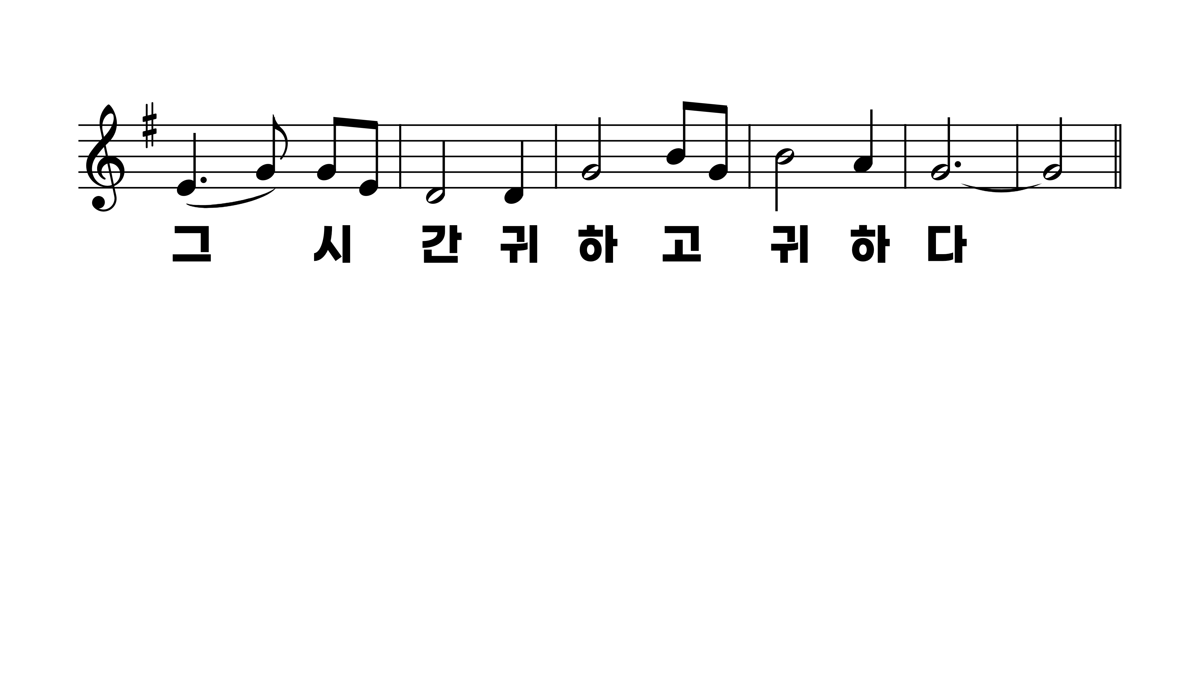
305장 나 같은 죄인 살리신
1.나같은죄인
2.큰죄악에서
3.이제껏내가
4.거기서우리

Slide 5
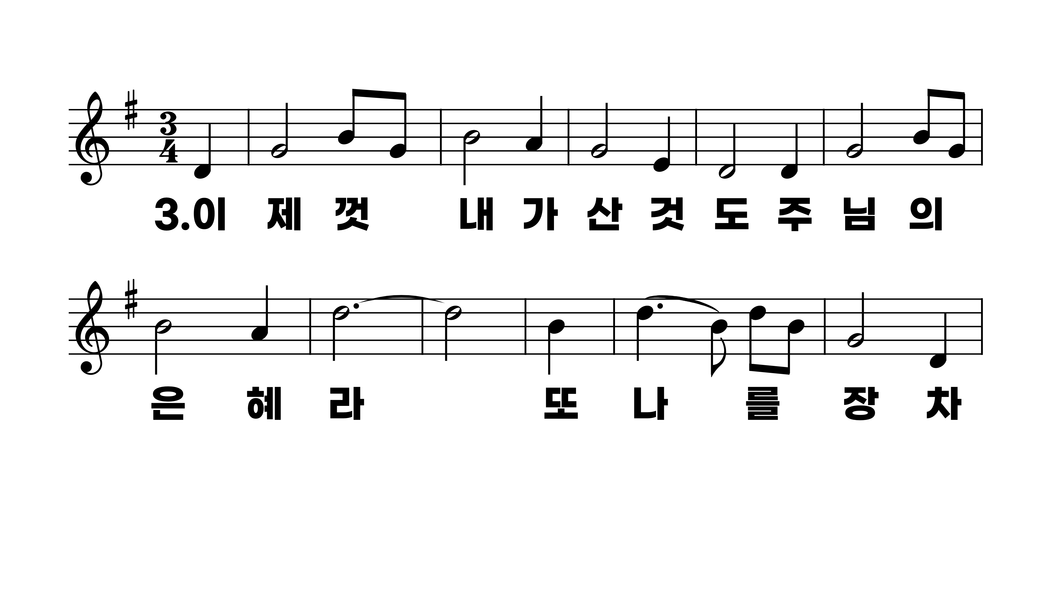
305장 나 같은 죄인 살리신
1.나같은죄인
2.큰죄악에서
3.이제껏내가
4.거기서우리

Slide 6
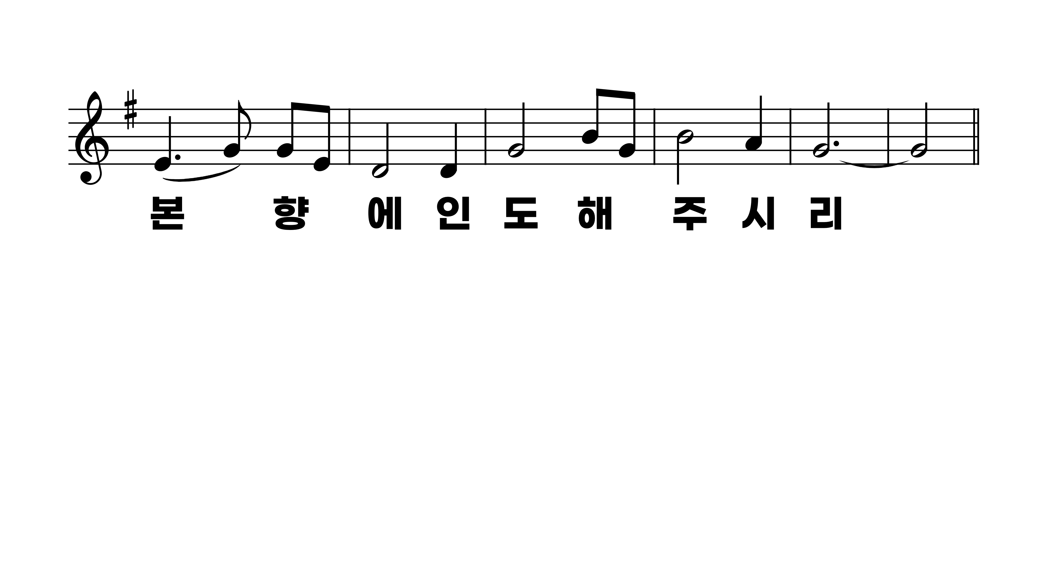
305장 나 같은 죄인 살리신
1.나같은죄인
2.큰죄악에서
3.이제껏내가
4.거기서우리

Slide 7
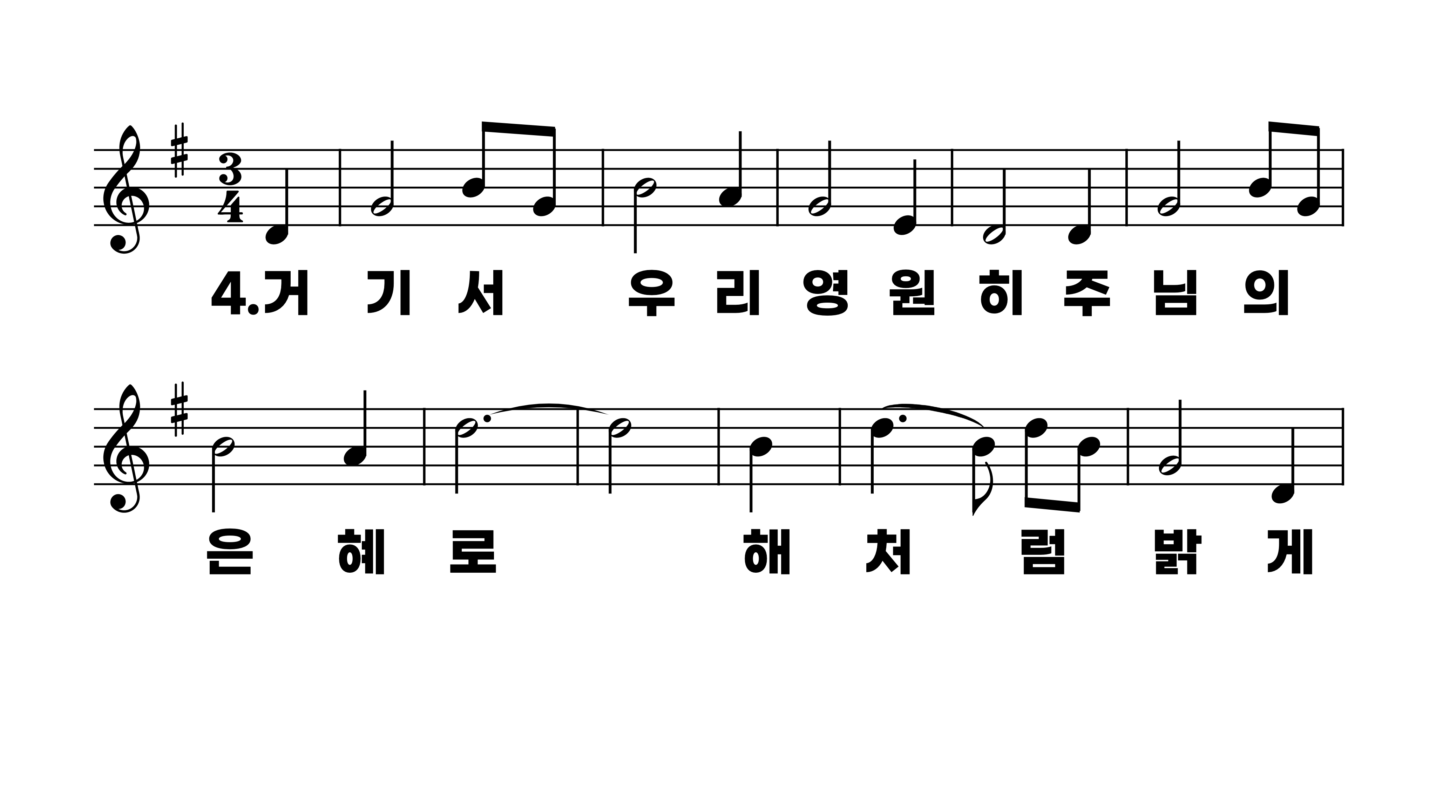
305장 나 같은 죄인 살리신
1.나같은죄인
2.큰죄악에서
3.이제껏내가
4.거기서우리

Slide 8
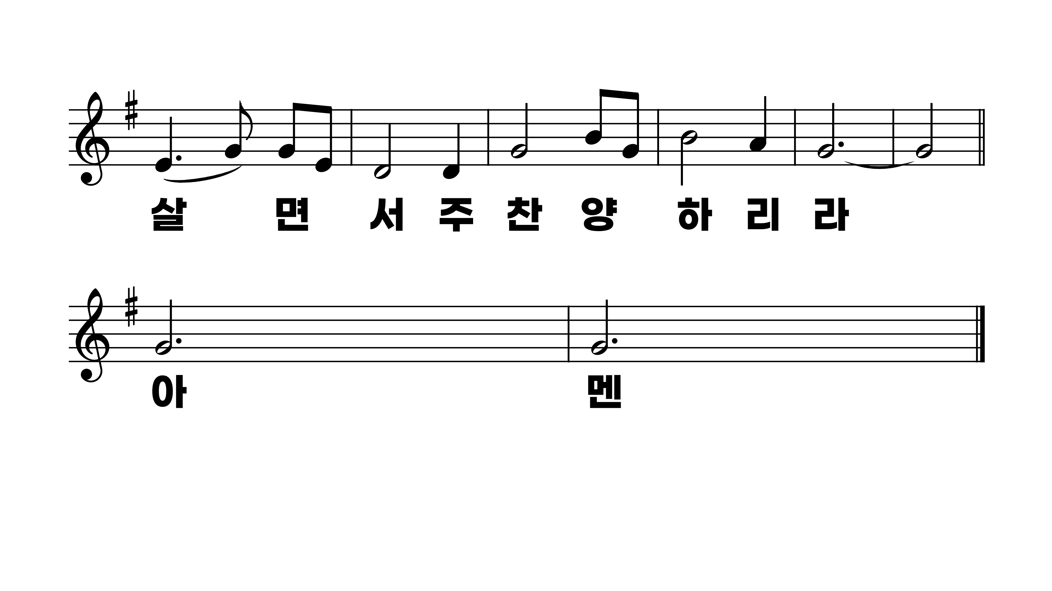
305장 나 같은 죄인 살리신
1.나같은죄인
2.큰죄악에서
3.이제껏내가
4.거기서우리

